Slide 1
Análisis descriptivo de los resultados obtenidos por los estudiantes de sexto año Escuela: Valle del Bravo Profesora:
Notes:
Diapositiva de apertura tentativa

Slide 2
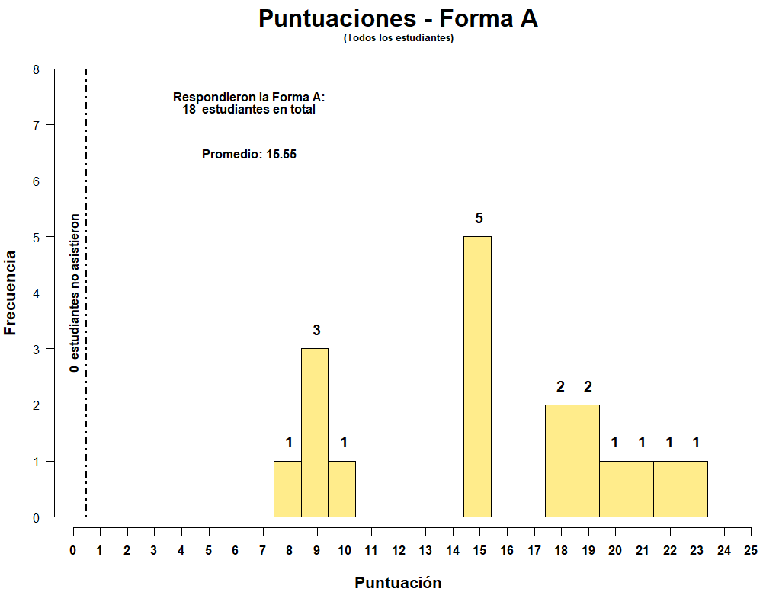
Notes:
De los 25 puntos a obtener en la Forma A del examen, se presenta cuántos estudiantes obtuvieron cada uno de los puntos.
Una vez más, la Forma A parece haber sido relativamente fácil para los estudiantes, siendo que la gran mayoría del grupo (13 de 18 estudiantes) tuvieron más de la mitad de los puntos posibles.

Slide 3
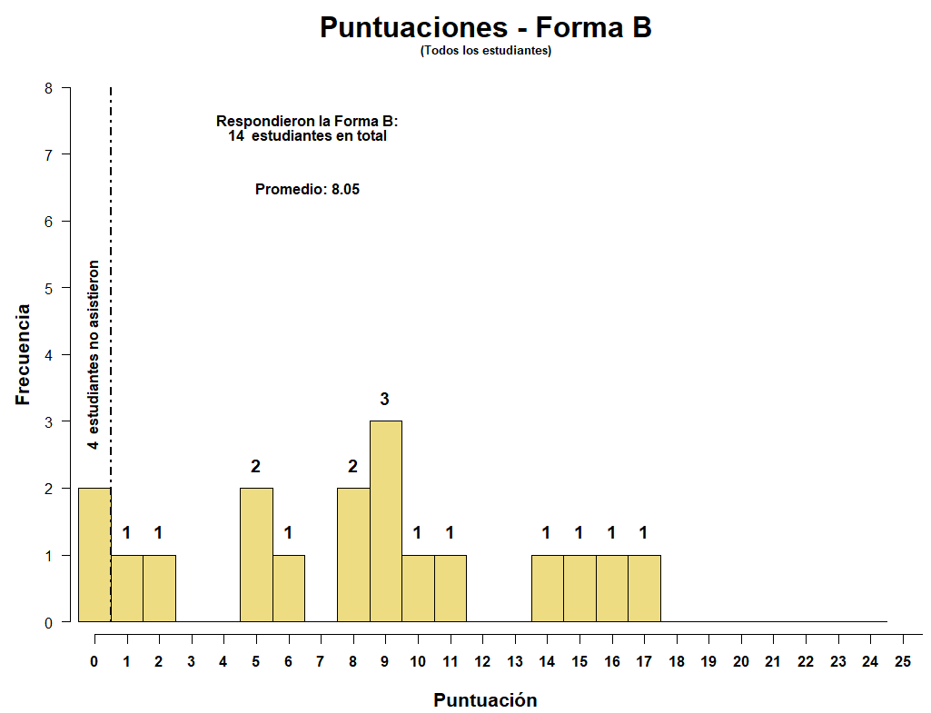
Notes:
De los 25 puntos a acumular en la Forma B del examen, se presenta el número de estudiantes que obtuvo cada calificación.
Una vez más, se puede apreciar que la Forma B fue considerablemente más difícil, en tanto que nadie obtuvo una puntuación mayor a 17 puntos, (y la distribución está claramente cargada a la izquierda)
4 estudiantes registraron una puntuación de 0, al no presentarse al examen.

Slide 4
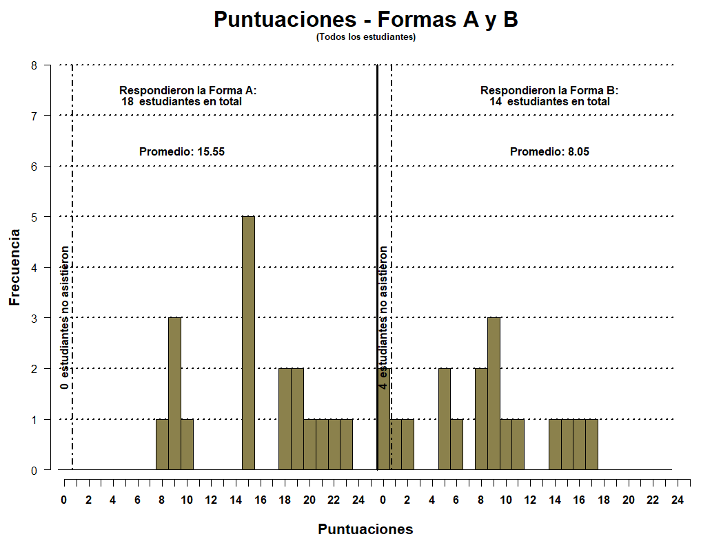
Notes:
Es la misma información que en las gráficas anteriores, pero se presenta de manera simultánea
Se puede percibir que la Forma A presenta valores más concentrados hacia la derecha (valores más altos), y que en la Forma B ocurre prácticamente lo contrario (Se observan valores más bajos.

Slide 5
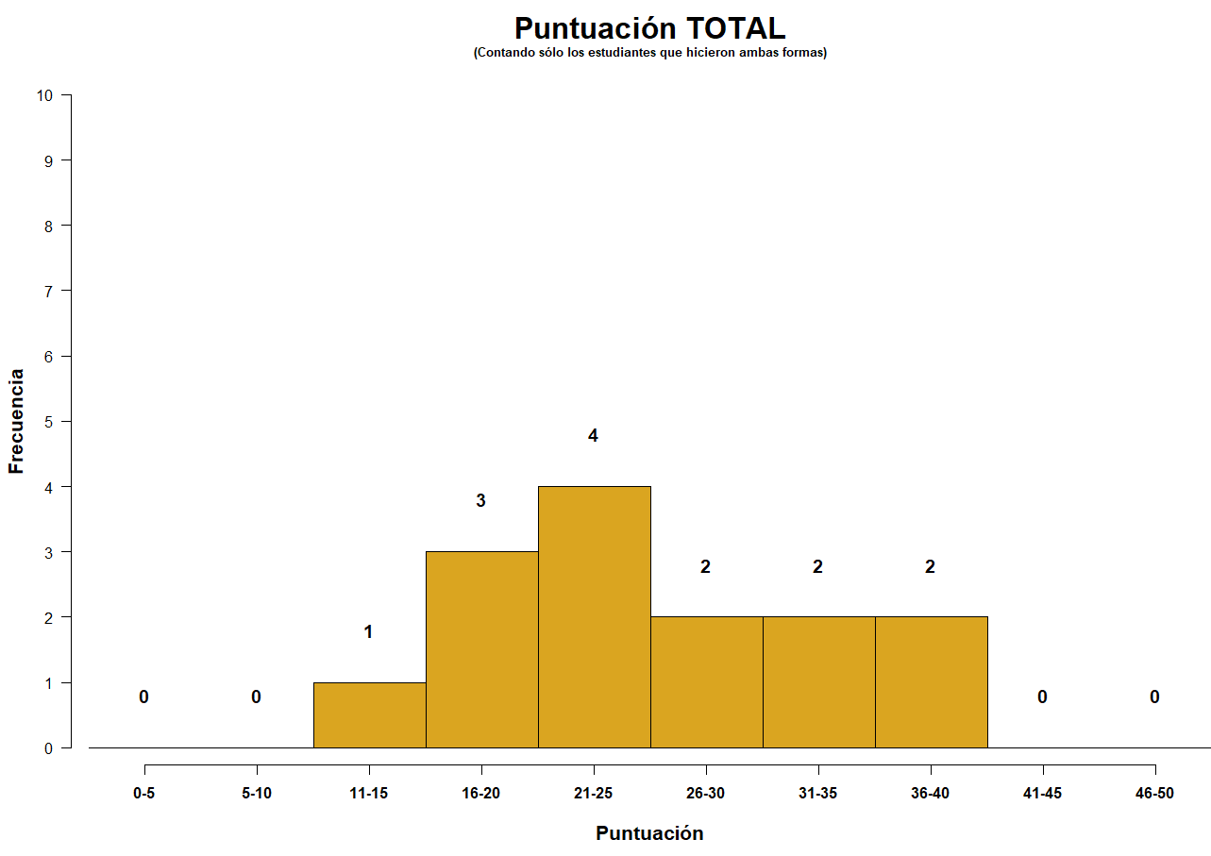
Notes:
Sumando los puntos obtenidos por cada estudiante en las Formas A y B del examen, se presenta el número de estudiantes que cayó en cada uno de los 10 posibles intervalos de “Calificación Final” establecidos, de cinco en cinco, del 0 al 50.

Slide 6
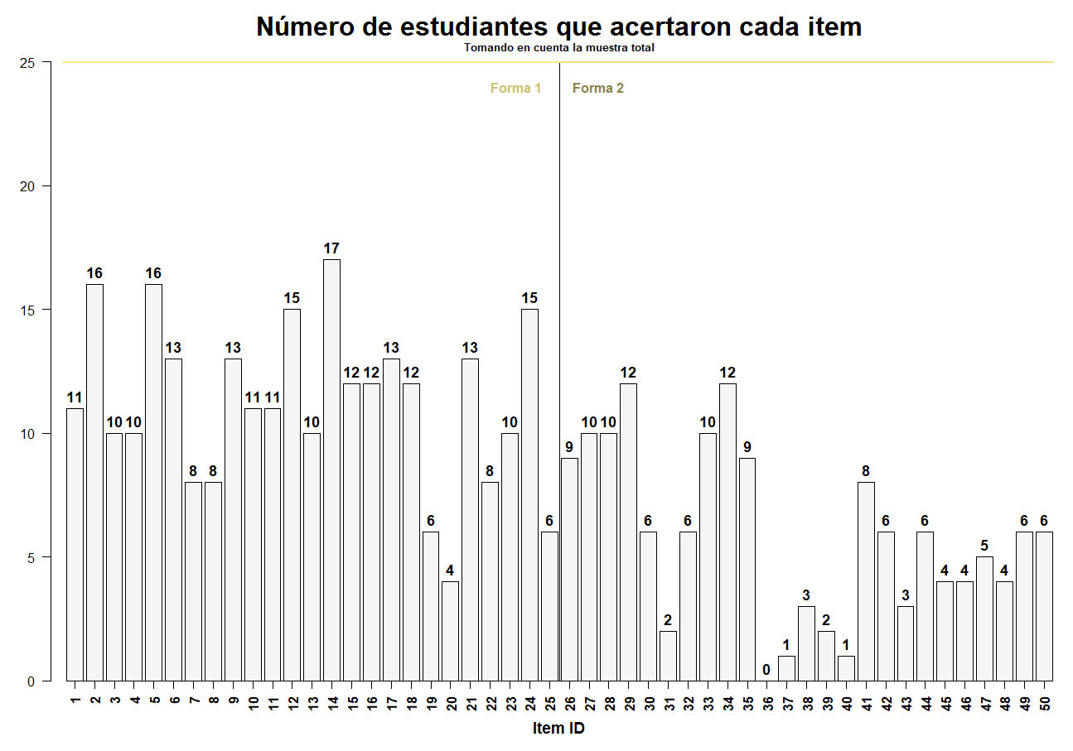
Notes:
Esta gráfica permite ubicar el número de estudiantes (el número señalado al final de cada barrita) que pudo responder bien cada uno de los 50 ítems de la prueba (señaladas en el eje de las X)

Slide 7
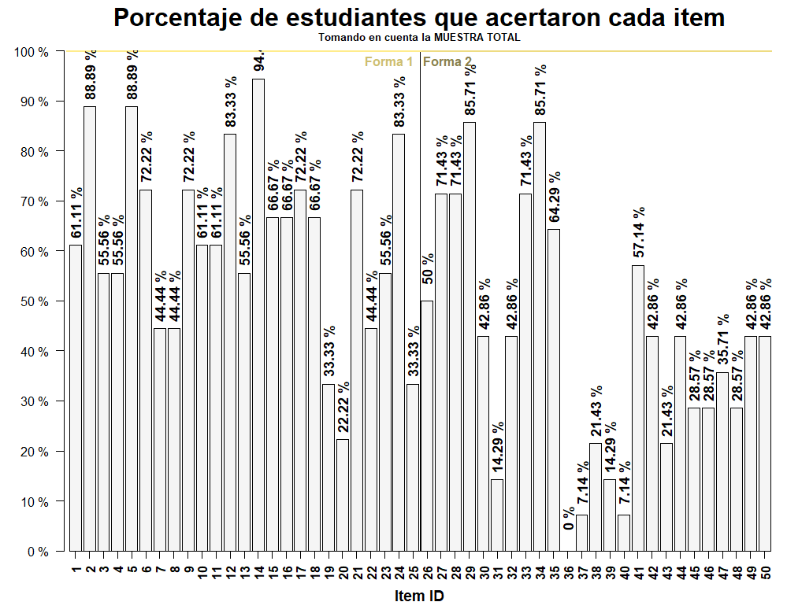
Notes:
Esta es la misma información que en la gráfica anterior, pero en términos de porcentajes: Es decir, por cada uno de los 50 ítems (eje X) se muestra el porcentaje de estudiantes que presentaron la prueba (de un total de 18 para la Forma A y un total de 14 para la Forma B) y que pudieron obtener un acierto.

Slide 8
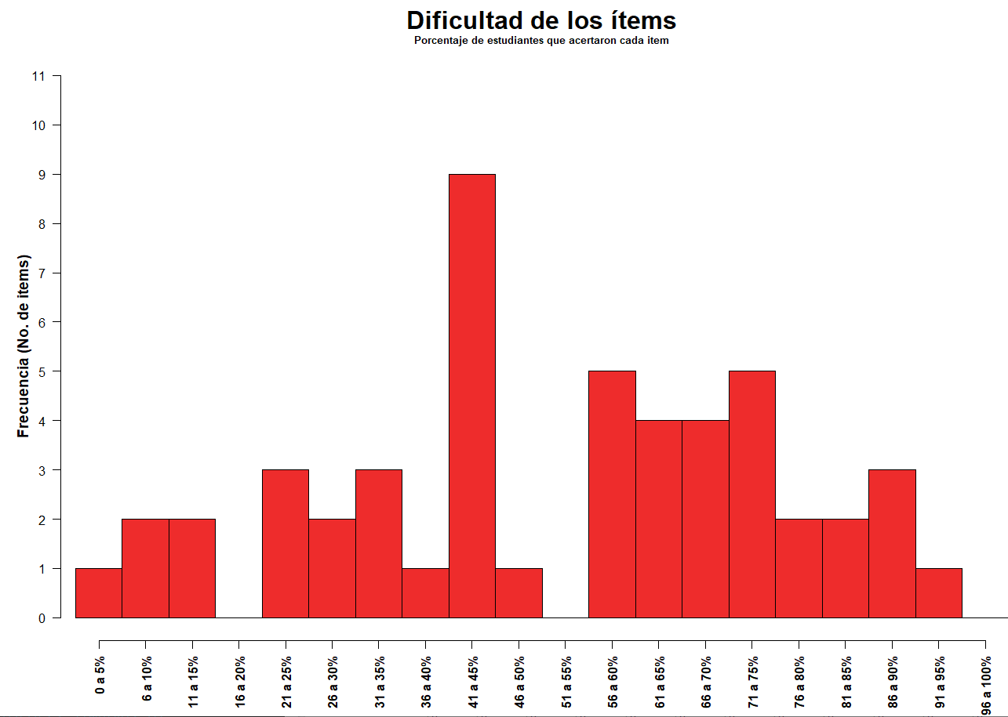
Notes:
Esta gráfica presenta el número de ítems (en el eje de las Y) que caen dentro de cada uno de los distintos rangos de “dificultad” (marcados en el eje x). Estos porcentajes reflejan la dificultad de cada ítem al computar el porcentaje de participantes dentro de la muestra que pudieron responder acertadamente los ítems.
De esta gráfica destacaría tres cosas:
1.- Existe un ítem (Ítem 36) que NINGUNO de los estudiantes pudo responder (Aunque se trata de la Forma B, donde 4 de los 18 estudiantes no presentaron la prueba)
1.- Existen al menos cuatro ítems que menos del 15% de los estudiantes fue capaz de responder (Otra vez, son ítems que aparecen en la Forma B, donde solamente se evaluó a 14 estudiantes. Esto quiere decir que estos cuatro ítems sólo pudieron ser resueltos por uno o dos estudiantes)
2.- Hay un ítem que casi todos los estudiantes (17 de 18, el 94%) pudo responder sin problema
Más adelante, se identifican los ítems que cayeron debajo del 30% global, con la relación del índice de dificultad estimado por cada categoría posible.

Slide 9
Los ítems más difíciles
Se presentan los ítems que fueron resueltos por menos del 30% de los estudiantes
Notes:
Se presentan los ítems que fueron respondidos por menos del 40% de todos los estudiantes y se presentan cada uno con una tabla que presenta el porcentaje de aciertos observados en cada categoría (Quinto, Sexto, 5ª, 5b, 6ª y 6b)
Como una observación general, se destaca que se trata de ítems que tienen que ver con la resolución de problemas que implican el trabajo con figuras geométricas, e ítems que implican operaciones con fracciones.

Slide 10
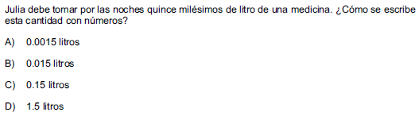
Porcentaje de estudiantes que acertaron el item
10 de 18
22.2%
20.
Respuesta Correcta:
B
Item 20

Slide 11
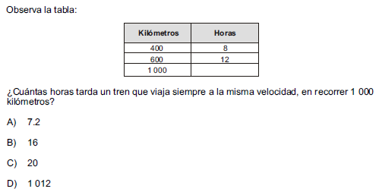
Porcentaje de estudiantes que acertaron el item
2 de 14
14.2%
31.
Respuesta Correcta:
C
Item 31

Slide 12
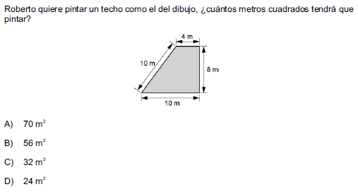
Porcentaje de estudiantes que acertaron el item
0 de 14
0%
36.
Respuesta Correcta:
B
Item 36

Slide 13
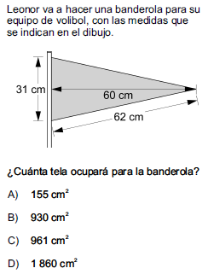
Porcentaje de estudiantes que acertaron el item
1 de 14
7.1%
37.
Respuesta Correcta:
B
Item 37

Slide 14
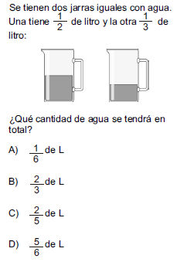
Porcentaje de estudiantes que acertaron el item
3 de 14
21.4%
38.
Respuesta Correcta:
D
Item 38

Slide 15
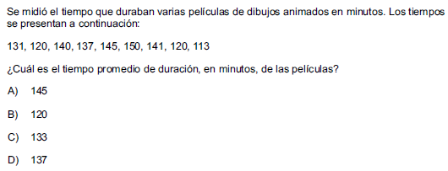
Porcentaje de estudiantes que acertaron el item
2 de 14
14.2%
39.
Respuesta Correcta:
C
Item 39

Slide 16
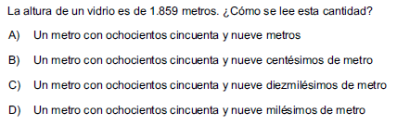
Porcentaje de estudiantes que acertaron el item
1 de 14
7.1%
40.
Respuesta Correcta:
D
Item 40

Slide 17
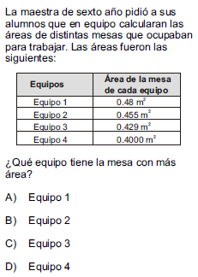
Porcentaje de estudiantes que acertaron el item
43.
3 de 14
21.42%
Respuesta Correcta:
A
Item 43

Slide 18
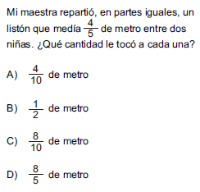
4 de 14
28.57%
Porcentaje de estudiantes que acertaron el item
45.
Respuesta Correcta:
A
Item 45

Slide 19
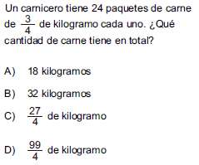
4 de 14
28.57%
Porcentaje de estudiantes que acertaron el item
46.
Respuesta Correcta:
A
Item 46

Slide 20
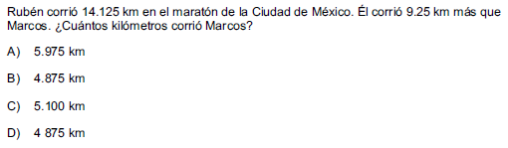
4 de 14
28.57%
Porcentaje de estudiantes que acertaron el item
48.
Respuesta Correcta:
B
Item 48

